Slide 1

¿Quién soy y qué quiero?
Un viaje de autodescubrimiento para conocer nuestras motivaciones más profundas y aprovechar nuestras fortalezas personales.
Explorar las bases del autoconocimiento y cómo alinear nuestros objetivos con quienes realmente somos.

Slide 2
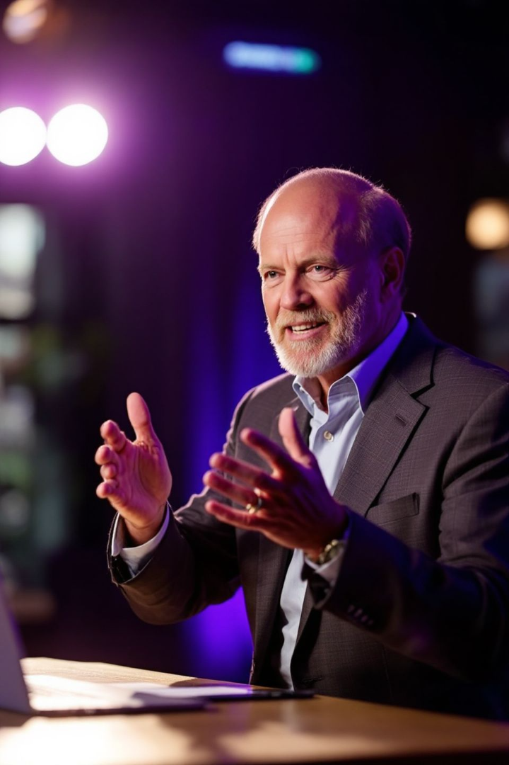



Frase motivadora de Stephen Covey
"Un 10% de la vida es lo que te pasa. El otro 90% es lo que haces con lo que te pasa." (Stephen Covey)
Actitud proactiva
Poder de elección
Nuestra respuesta ante los eventos determina nuestro destino.
Siempre tenemos la libertad de elegir nuestra reacción.
Crecimiento personal
Las dificultades son oportunidades para fortalecernos.

Slide 3

Objetivos de la presentación
Autoconocimiento
Descubrir quiénes somos realmente y qué nos define como individuos únicos.
Motivación
Identificar qué nos impulsa y cómo mantener ese impulso en el tiempo.
Fortalezas personales
Reconocer y aprovechar nuestras capacidades innatas para lograr objetivos.

Slide 4
Motivación intrínseca vs. extrínseca
Motivación intrínseca
Motivación extrínseca
Surge del interior. Nos mueve el placer de la actividad misma.
Viene del exterior. Buscamos recompensas o evitamos castigos.
Aprender por curiosidad
Trabajar por dinero
Practicar un hobby
Estudiar por notas
Ayudar a otros
Ejercitarse por apariencia

Slide 5

El poder de la motivación intrínseca
Mayor satisfacción
Produce alegría genuina y sensación de plenitud al realizar actividades.
Persistencia mejorada
Nos mantiene comprometidos incluso cuando enfrentamos obstáculos difíciles.
Creatividad aumentada
Estimula soluciones innovadoras y pensamiento flexible ante problemas.
Bienestar psicológico
Genera sentimientos de autonomía y competencia que nutren nuestra salud mental.

Slide 6








Emociones y toma de decisiones
Miedo
Enfado
Activa nuestro instinto de protección y evitación de riesgos.
Puede motivar acciones para corregir injusticias o defendernos.
Alegría
Tristeza
Nos impulsa hacia nuevas oportunidades y experiencias positivas.
Nos ayuda a procesar pérdidas y buscar apoyo de otros.

Slide 7




El cerebro emocional: La amígdala
Respuesta rápida
Procesa información emocional en milisegundos antes de la consciencia.
Sistema de alarma
Detecta amenazas potenciales activando respuestas de lucha o huida.
Memoria emocional
Almacena recuerdos con fuerte carga emocional que influyen en decisiones futuras.

Slide 8








El cerebro racional: La neocorteza
Pensamiento estratégico
Planificación compleja y anticipación de consecuencias
Análisis lógico
Evaluación objetiva de opciones y resultados
Regulación emocional
Moderación de impulsos emocionales
Procesamiento del lenguaje
Comunicación y pensamiento abstracto

Slide 9
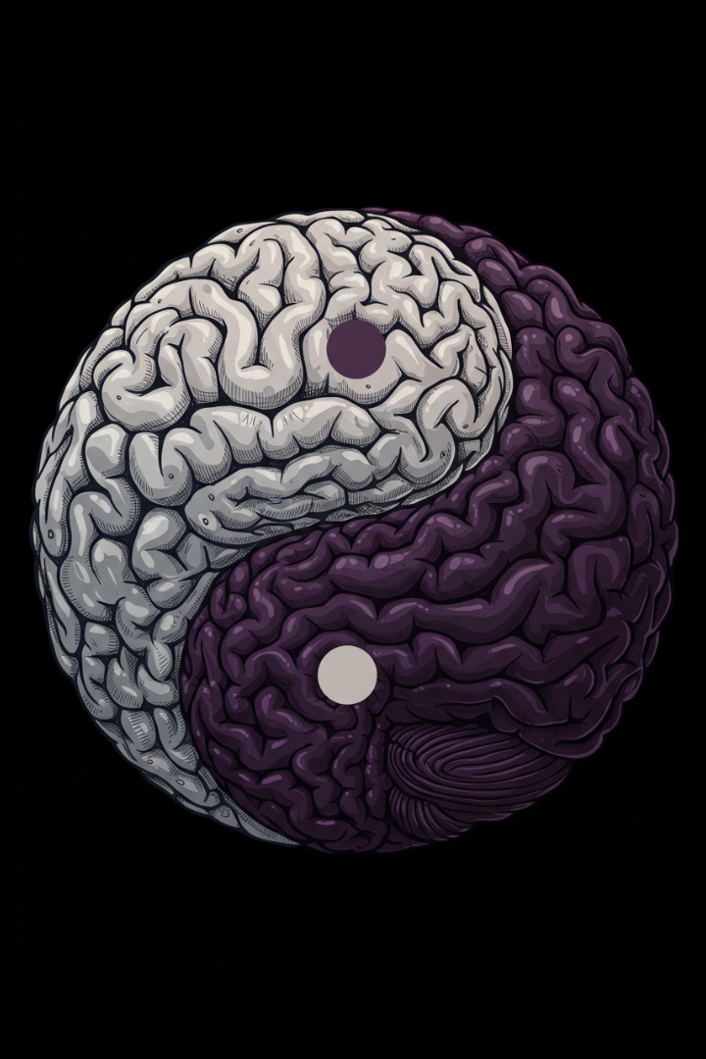




Equilibrio entre emoción y razón
Reconocimiento
Identificar la emoción presente sin juzgarla.
Pausa consciente
Tomar distancia antes de reaccionar impulsivamente.
Análisis racional
Evaluar opciones considerando consecuencias a largo plazo.
Decisión integrada
Actuar con inteligencia emocional balanceada.

Slide 10



Fuerza de voluntad
Como un músculo
Se fortalece con ejercicio constante y descanso adecuado.
Recurso limitado
Se agota con el uso continuo y necesita recargarse.
Enfocada en prioridades
Más efectiva cuando se concentra en pocos objetivos importantes.

Slide 11








Hábitos: La clave del éxito
Señal
Rutina
El recordatorio que inicia el comportamiento automático.
La acción que realizamos por costumbre.
Deseo
Recompensa
La anticipación que motiva repetir el ciclo.
El beneficio que refuerza el hábito.

Slide 12

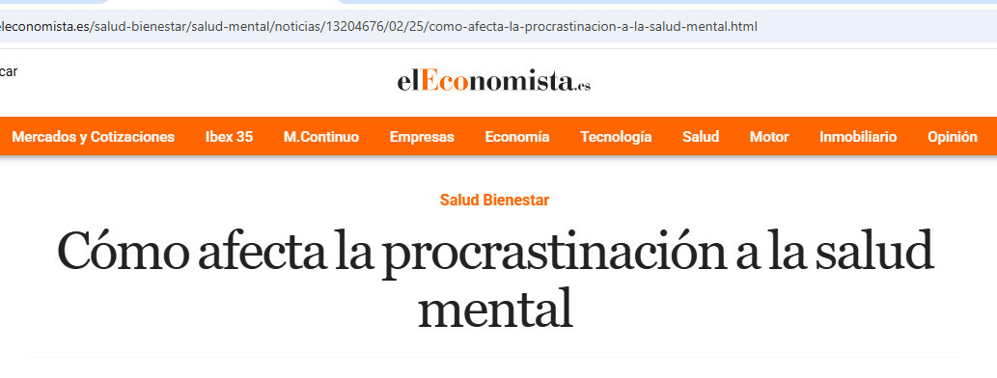
Procrastinación: El enemigo silencioso
https://www.eleconomista.es/salud-bienestar/salud-mental/noticias/13204676/02/25/como-afecta-la-procrastinacion-a-la-salud-mental.html

Slide 13





Superando la procrastinación
Técnica Pomodoro
Trabaja en intervalos cortos de máxima concentración con descansos breves.
Divide y vencerás
Descompón tareas grandes en pequeños pasos manejables.
Fechas límite autoimpuestas
Establece plazos realistas antes de las fechas de entrega oficiales.
Compañero de responsabilidad
Comparte tus metas con alguien que te ayude a mantener el rumbo.

Slide 14
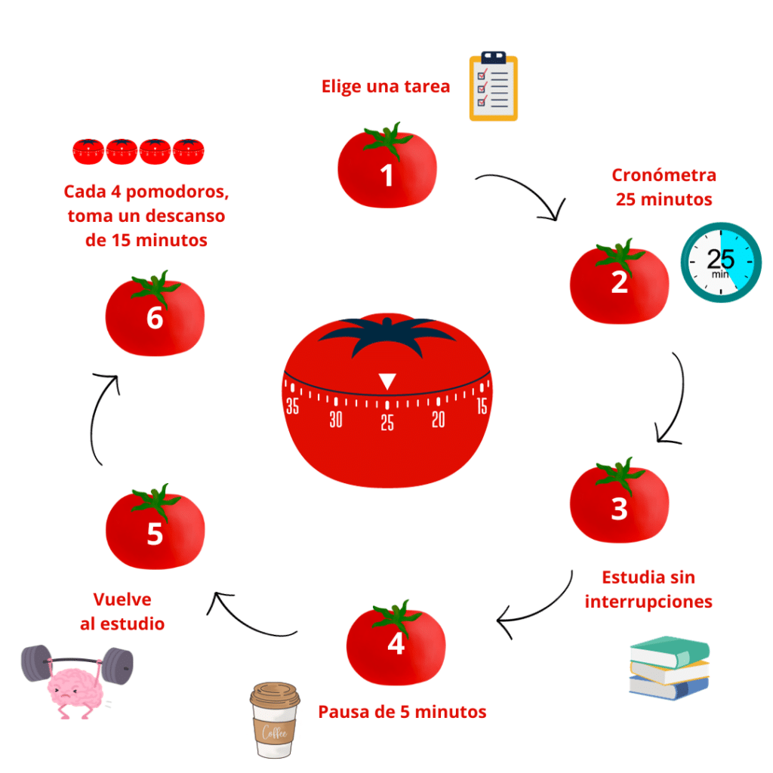

Técnica pomodoro
https://www.youtube.com/watch?v=7JL2Ya3K6BM
https://www.youtube.com/watch?v=3D0-l2O5k8Y
Desarrollo profesional
Relaciones personales
Salud y bienestar
Crecimiento personal
Contribución social
Distribuir conscientemente nuestra energía según nuestros valores profundos maximiza nuestra satisfacción y sentido de propósito.

Slide 15

Actividad: Ficha individual
Mis fortalezas personales
Evidencias concretas
1.
Ejemplo:
2.
Ejemplo:
Áreas de mejora
Plan de acción
1.
Pasos:
Mis motivaciones intrínsecas
¿Por qué me importan?
1.
Razón:

Slide 16
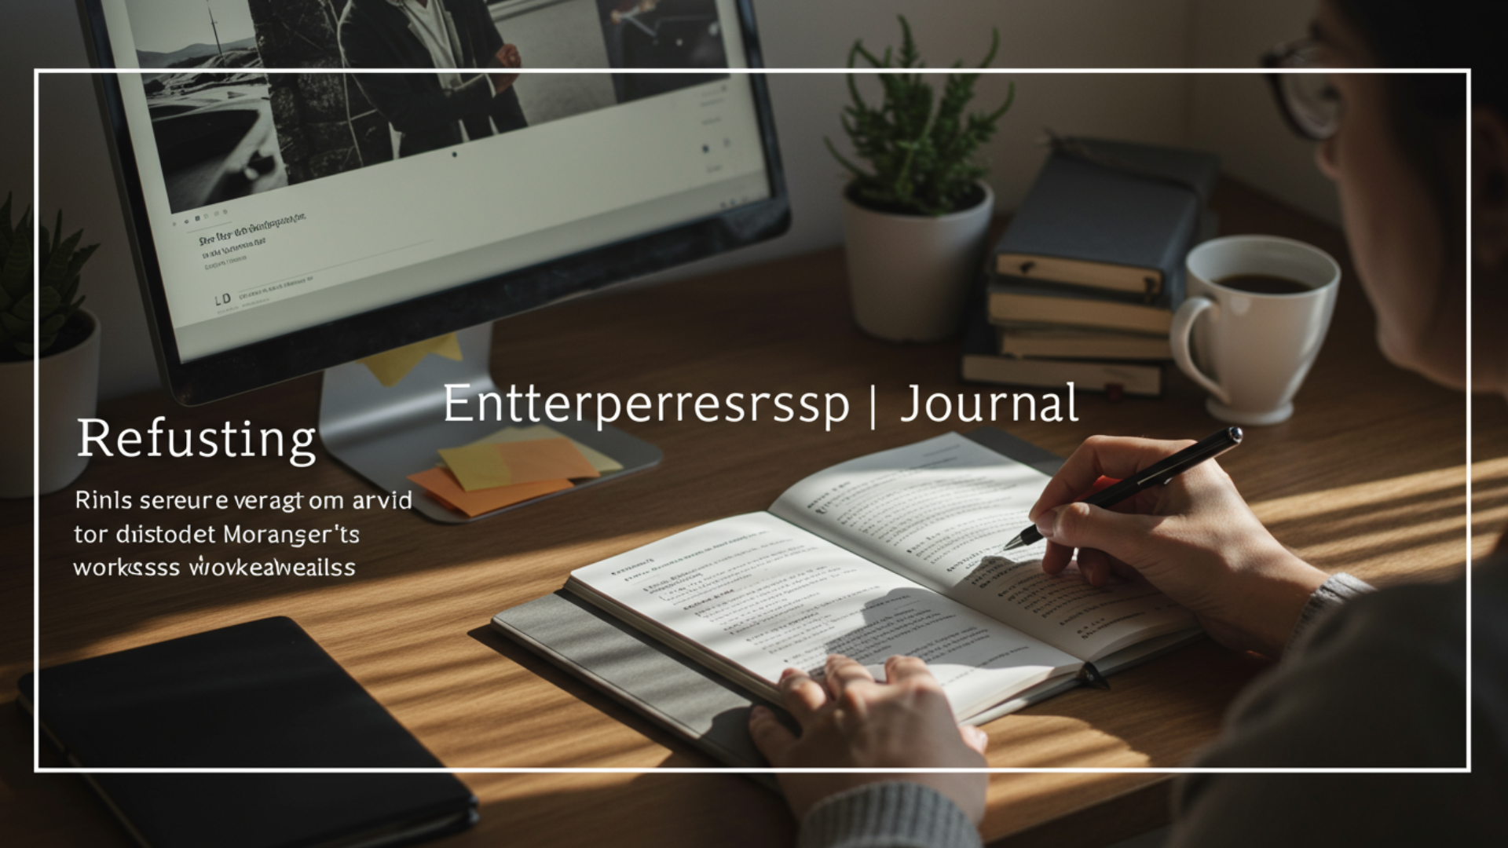
Ficha de Trabajo – Conócete para Emprender
Nombre: _______________________________________________________________________ Fecha: ________________
Esta ficha te ayudará a reflexionar sobre tus fortalezas, debilidades y motivaciones personales. Conocerse a uno mismo es el primer paso para emprender con éxito.
2
¿Qué debilidades te gustaría superar?
3
¿Qué cosas te motivan de verdad? (Por ejemplo: aprender, ayudar a otros, ser independiente...)
1
¿Qué fortalezas personales crees que tienes? (Escribe al menos 3)
5
¿Procrastinas a veces? ¿Qué estrategias podrías usar para evitar la procrastinación?
4
¿Qué hábitos positivos tienes? ¿Qué nuevos hábitos te gustaría construir?

Slide 17


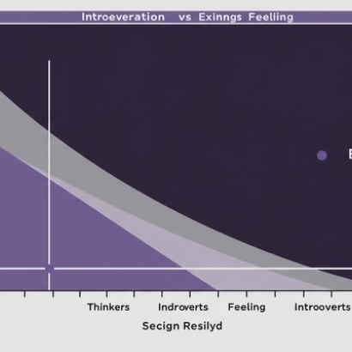

Autoconocimiento: La base del crecimiento
El viaje hacia el interior requiere herramientas diversas. Cada método nos revela aspectos únicos de nuestra personalidad.

Slide 18

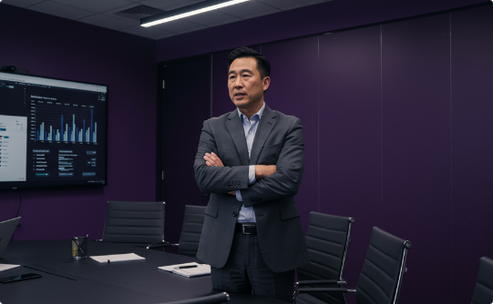

Descubriendo nuestras fortalezas
Fortalezas cognitivas
Fortalezas ejecutivas
Fortalezas relacionales
Incluyen capacidades analíticas, creatividad, pensamiento crítico y aptitudes para resolver problemas complejos.
Abarcan liderazgo, organización, planificación estratégica y habilidad para tomar decisiones efectivas.
Comprenden empatía, comunicación efectiva, trabajo en equipo y capacidad para construir relaciones sólidas.

Slide 19





Plan de acción personal
Específico
Medible
Alcanzable
Define exactamente qué quieres lograr, evitando ambigüedades.
Establece criterios concretos para evaluar tu progreso.
Asegúrate que sea realista con tus recursos actuales.
Relevante
Temporal
Confirma que esté alineado con tus valores fundamentales.
Fija plazos claros para mantener el enfoque y la urgencia.

Slide 20

El autoconocimiento
Marian Rojas
https://www.youtube.com/watch?v=WKkRfQwP9ms

Slide 21





Conclusiones y reflexión final
Autoconocimiento continuo
Dedicar tiempo regularmente a la introspección y reflexión personal.
Motivación auténtica
Alinear actividades con nuestros valores y pasiones más profundas.
Potenciar fortalezas
Enfocarnos en desarrollar nuestras capacidades naturales.
Acción consistente
Convertir conocimiento en hábitos positivos que transformen nuestra realidad.

